Slide 1

UML基础III：对象图、 构件图、包图
G17小组：童欣 吴自强 陈婧唯 陈雅菁 刘震

Slide 2

目录
对象图
构件图
包图
参考资料
小组分工

Slide 3

对象图

Slide 4
什么是对象？
对象指的是一个单独的、可确认的物体、单元或实体，它可以是具体的也可以是抽象的，在问题领域里有确切定义的角色。换句话说，对象是边界非常清楚的任何事物。
什么是对象图？
对象图(Object Diagram)描述的是参与交互的各个对象在交互过程中某一时刻的状态。对象图可以被看作是类图在某一时刻的实例。
对象图的组成 对象图（Object Diagram）是由对象（Object）和链（Link）组成的。对象图的目的在于描述系统中参与交互的各个对象在某一时刻是如何运行的。

Slide 5
对象所包含的内容：
1、标识（名字）：为了将一个对象与其他的对象区分开，通常会给对象起一个“标识”，也就是“对象名”。
2、状态（属性）：对象的状态包括对象的所有属性（通常是静态）和这些属性的当前值（通常是动态的）。
3、行为（方法，事件）：没有一个对象是孤立存在的，对象可以被操作，也可以操作别的对象。而行为就是一个对象根据它的状态改变和消息传送所采取的行动和所做出的反应。

Slide 6
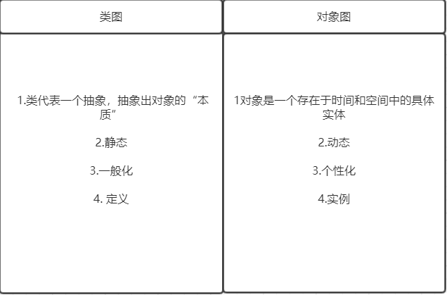
对象和类的区别

Slide 7
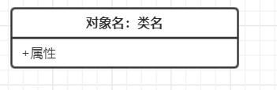
对象图包括：
1、对象名：由于对象是一个类的实例，因此其名称的格式是“对象名：类名”，这两个部分是可选的，但如果是包含类名，则必须加上“：”，另外为了和类名区分，还必须加上下划线。
2、属性：由于对象是一个具体的事物，因此所有的属性值都已经确定，因此通常会在属性的后面列出其值。

Slide 8
对象图和类图的具体区别：
类图 | 对象图
类具有三个分栏：名称、属性和操作 | 对象只有两个分栏：名称和属性
在类的名称分栏中只有类名 | 对象的名称形式为“对象名：类名”，匿名对象的名称为“：类名”
类的属性分栏定义了所有属性的特征 | 对象则只定义了属性的当前值，以便于测试用例
类中列出了操作 | 对象图中不包括操作，因为对于属于同一个类的对象而言，其操作是相同的
类使用关联连接、关联使用名称、角色、多重性及约束等特征定义。类代表的是对对象的分类所以必须说明可以参与关联的对象的数目 | 对象使用链连接，链拥有名称、角色，但是没有多重性。对象代表的是单独的实体，所有的链都是一对一的，因此不涉及多重性

Slide 9
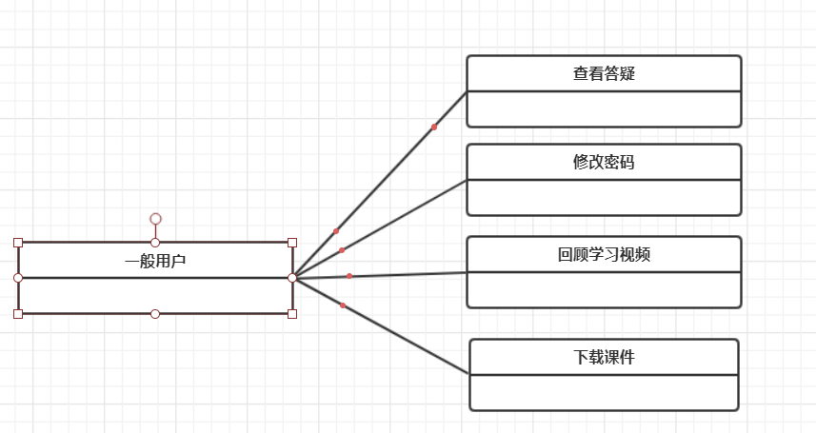
对象图实例：

Slide 10
问题一：
对象所包含的内容是？
标识（名字）
状态（属性）
行为（方法，事件）

Slide 11
构件图

Slide 12
一、构件图简介：
构件图(Component Diagram)又称为组件图，他描述的是软件组件和组件之间的组织和依赖关系。
构件图的组成元素包括组件（Component）、接口（Interface）和关系（Relationship），还可以包括包（Package）和子系统（Subsystem）。
在面向对象系统的物理方面进行建模要用到两种图：构件图和配置图。

Slide 13
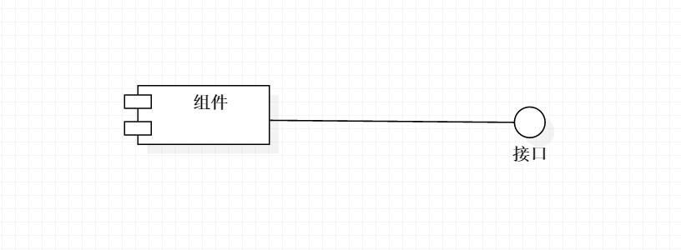
构件图有利于：
1、帮助客户理解最终的系统结构。
2、使开发工作有一个明确的目标。
3、帮助开发组的其他人员理解系统。
4、复用软件组件。

Slide 14
二、包含的元素
1、构件
• 构件是定义了良好接口的物理实现单元，是系统中可替换的物理部件。
• 构件代表系统的一个物理实现块，代表逻辑模型元素如类、接口、协同等的物理打包。
• 构件通过它的提供接口和请求接口展现行为。
• 在UML2.0中，构件是一种类，因此构件具有属性、操作和可见性。这些概念的含义与在类图中定义的是一样的，只是在这里把这些概念应用在构件上。

Slide 15

组件的命名：
组件的名称有两种：简单名和路径名。并依据目标操作系统可以添加相应的扩展名，例如java和dll。
表示方式：组件用一个左侧带有突出两个小矩形的矩形来表示。

Slide 16
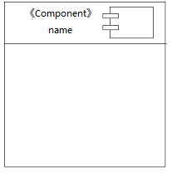
UML2.0中表示方式：构件用加构造型《component》的矩形框来表示，左上角添加以前的构件符号，如果没有构件细节可在中央直接写上名字。
（构造型和左上角的图标可以二选一）

Slide 17
UML2.0把构件分为基本构件和包装构件
• 基本构件
注重于把构件定义为在系统中可执行的元素。
• 包装构件
扩展了基本构件的概念，它注重于把构件定义为一组相关的元素，这组元素为开发过程的一部分。也即, 包装构件定义了构件的命名空间方面。在构件的命名空间中，可以包括类、接口、构件、包、用例、依赖（如映射）和制品。按照这种扩展，构件也具有如下的含义：可以用构件来装配大粒度的构件，方法为把所复用的构件作为大粒度构件的成分，并把它们的请求和提供接口连接在一起。

Slide 18
构件的种类
配置构件（Deployment Component）：运行系统需要配置的构件，是形成可执行文件的基础—操作系统、JAVA虚拟机、DBMS；
工作产品构件（Work Product Component）：包括模型、源代码和用于创建配置构件的数据文件，它们是配置构件的来源—UML图、java类和数据库表；
执行构件（Execution Component）：在运行时创建的构件，是最终可运行的系统产生的允许结果—.net构件

Slide 19
2.接口（Interface）
• 接口（interface）接口由一组操作组成，它指定了一个契约，这个契约必须由实现和使用这个接口的构件的所遵循。
接口分提供接口和请求接口
• 把构件实现的接口称为提供接口（供接口），这意味着构件的提供接口是给其它构件提供服务的。实现接口的构件支持由该接口所拥有的特征，包括接口拥有的约束。
• 构件使用的接口被称为请求接口（需接口），即构件向其它构件请求服务时要遵循的接口

Slide 20
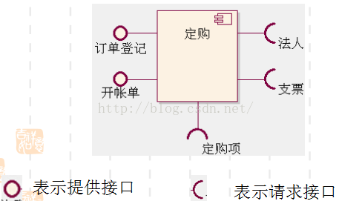
表示方式：
• 供接口用“棒棒糖”式的图形表示，即由一个封闭的圆形与一条直线组成。
• 需接口用“插座”式的图形表示，即由一个半圆与一条直线组成。

Slide 21
3.外部接口——端口
• 端口是UML2.0引入的概念
• 端口描述了在构件与它的环境之间以及在构件与它的内部构件之间的一个显示的交互点
• 端口是一个封装构件的显示的对外窗口，所有进出构件的交互都要通过端口。
• 使用端口能在更大的程度上增加构件的封装性和可替代性。
• 端口是构件的一部分，端口的实例随着它们所属的构件的实例一起被创建和撤消。

Slide 22
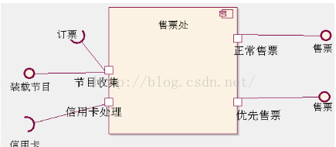
<1>接口与端口的关系
提供接口说明了通过端口来提供服务，请求接口说明了通过端口需要从其它构件获得服务。
一个构件可以通过一个特定端口同另一个构件通讯，而且通讯完全是通过由端口支持的接口来描述的。
<2>表示方式
通过尾部加小方框的正常接口表示，小方框就被称为端口。

Slide 23
3.关系
关系是事物之间的联系，在面向对象的建模中，最重要的关系是依赖、泛化、关联和实现，但构件图中使用最多的是依赖和实现关系。

Slide 24
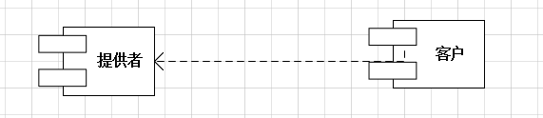
在UML中，组件图中依赖关系的表示方法与类图中依赖关系相同，都是一个由客户指向提供者的虚线箭头

Slide 25
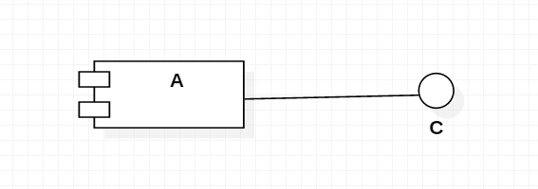
实现关系是指组件向外提供的服务。实现关系使用实现表示。实现关系多用了组件和接口之间。组件可以实现接口。

Slide 26
4.连接器（Connector）——连接件
UML2.0提供两种类型的连接器：
1. 代理连接器（Delegation Connector）——连接外部接口的端口和内部接口。
2. 装配连接器（Assembly Connector）——表示构件之间的关系，它连接构件内部的类，将一个构件的供接口和一个构件的需接口捆绑在一起

Slide 27
<1>代理连接器
代理有这样的含义：具体的消息流将发生在所连接的端口之间，可能要跨越多个层次，最终到达要对消息进行处理的最终部件实例。这样，使用代理连接件可对构件行为的层次分解建模。
代理连接件把外部对构件端口的请求分发到构件内部的部件实例进行处理，或者通过构件端口把构件内部部件实例向构件外部的请求分发出去。

Slide 28
构件内部的一个部件可以是另一个构件或是一个类。注意，必须在两个提供端口间或两个请求端口间定义代理连接器。
注意事项：因为构件是可以嵌套的，所以内部构件之间的连接（球-穴）是装配连接器，内部构件与端口之间的连接（实线箭头）是代理连接器。

Slide 29
<2>装配连接器
有两种表示装配连接器的方法：
如果要显式地把两个构件实例衔接在一起，在它们的端口之间画一条线即可。
如果两个构件实例相连是由于它们有兼容的接口，则可以使用一个“球－穴”标记来表示构件实例之间的连接关系。

Slide 30
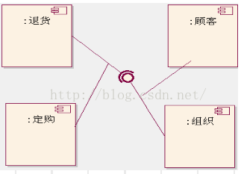
装配连接器是两个构件实例间的连接器，它定义一个构件实例提供服务，另一个构件实例使用这些服务。装配连接件用于把一个请求接口或端口与一个提供接口或端口的连接起来。在执行时，消息起源于一个请求端口，沿着连接件传递，被交付到一个提供端口

Slide 31
组件图建模技术
1. 对系统中的组件建模—分解系统，考虑有关系统的组成管理、软件的重用和物理节点的配置等因素，把关系密切的可执行程序和对象分别归入组件，找出相应的类、接口等模型元素。
2. 对相应组件提供的接口建模。
3. 对组件之间的依赖关系建模。
4. 将逻辑设计映射成物理实现。
5. 对建模的结果进行精化和细化。

Slide 32
问题二：
构件图的组成元素是？
组件
接口
关系
（包、子系统）

Slide 33
包图

Slide 34
一、包图概述
包是一种把元素组织到一起的通用机制，包可以嵌套与其他包中。包图用于描述包与包之间的关系，包的图表是一个带标签的文件夹。包图描绘模型元素在包内的组织和依赖关系，包括包的导入和包扩展。它们还提供相应的命名空间的可视化。
包是一个命名空间，也是一个元素。可以包含在其他命名空间中。包可以拥有其他包或与其他包合并，它的元素可以导入包命名空间。除了要在项目浏览器中使用包来组织项目的内容外，还可以拖动包到图中以描述结构或关系，包括包的导入或合并。

Slide 35
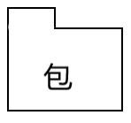
包是一个命名空间，也是一个元素。可以包含在其他命名空间中。包可以拥有其他包或与其他包合并，它的元素可以导入包命名空间。除了要在项目浏览器中使用包来组织项目的内容外，还可以拖动包到图中以描述结构或关系，包括包的导入或合并。
包的图标

Slide 36
二、包之间的关系
1、引入关系：一个包中的类可以被另一个指定包（以及嵌套于其中的那些包）中的类引用。
引入关系是依赖关系的一种，需要在依赖线上增加一个<<import>>衍型，包之间一般依赖关系都属于引用关系

Slide 37
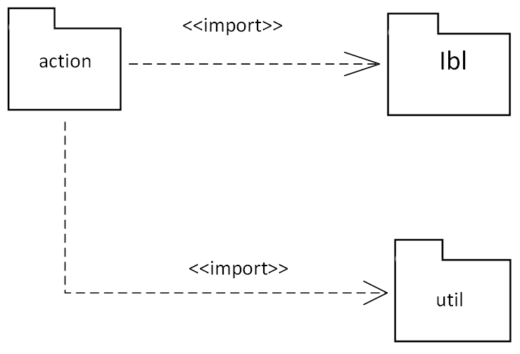
包的引入关系

Slide 38
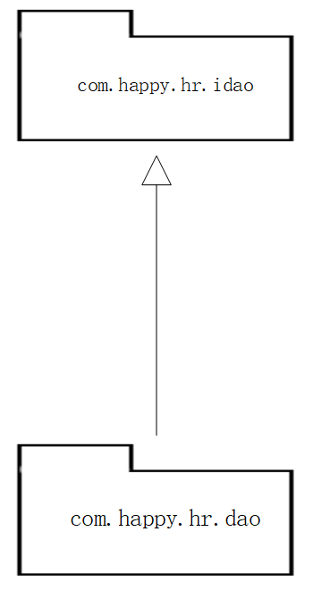
2.泛化关系：表示一个包继承了另一个包的全部内容，同时又补充自己增加的内容

Slide 39
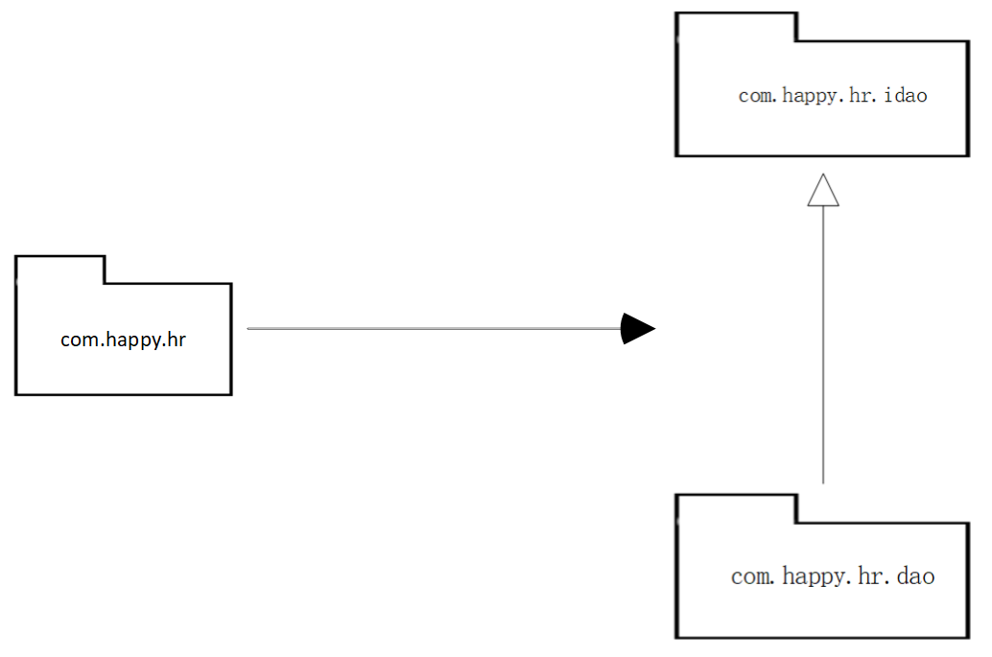
3.嵌套关系：一个包中可以包含若干个包，构成包的嵌套层次结构

Slide 40
三、包图的建模技术
包图的建模技巧
（1）两种组包方式
①根据系统分层架构组包（推荐）
②根据系统业务功能模块组包
（2）参照类之间的关系确定包之间的关系
（3）减少包的嵌套层次，一般不超过三层
（4）每个包的子包控制在7±2个
（5）如果几个包有若干相同组成部分，可优先考虑将他们合并
（6）可通过包图来体现系统的分层架构。

Slide 41
构件与包的区别
二者均为分组组织机制，但也有许多不同之处：
• 一个构件代表一个物理的代码模块，而包可以包含成组的逻辑模型元素，也可以包含物理的构件；可以用包来组织用例(use case)，不可以用构件来组织用例。
• 一个类可以出现在多个构件中，却只能在一个包中定义。
• 包只是类型，构件可以是实例也可以是类型。
• 包可以作为开发视图(development view)，用于管理。构件可作为物理视图(physical view)，用于部署。但反之不然。

Slide 42
问题三：
包图之间有几种关系，请列举。
引入关系
泛化关系
嵌套关系

Slide 43
参考资料
http://www.cnblogs.com/hedongnan/p/3308311.html 2018/12/8 18:40
https://blog.csdn.net/whc888666/article/details/82924872 2018/12/8 17:30
https://blog.csdn.net/soft_zzti/article/details/80331932 2018/12/8 22：14
UML2 基础、建模与设计教程
UML用户手册

Slide 44
小组成员评分
童欣 88 PPT的制作，资料收集
吴自强 87资料收集，图的绘制
陈婧唯 86资料收集
陈雅菁 84图的绘制
刘震 85资料收集，图的绘制

Slide 45

THANK YOU

